Slide 1

Mecanismo de Parto
Dr. Miguel Blanco catedra de obstetricia

Slide 2
CAUSAS DEL INICIO DEL PARTO por que ?
Son innumerables las teorías propuestas para intentar explicar las causas que inician el parto.
No parece probable que éste se deba a un sólo factor, sino más bien, a la acción conjunta y coordinada de varios sistemas.
Se piensa que en el inicio del parto están implicados factores procedentes de diversas estructuras: placenta, feto, útero..., sin que por el momento se conozcan con exactitud ni su mecanismo de acción, ni la manera en que se coordinan entre sí.
Parece que algunos factores actuarían preparando las condiciones necesarias para el inicio del parto (uterotropinas), mientras que otros desencadenarían directamente la contracción miometrial (uterotoninas).
COMO

Slide 3
El inicio del parto.
desde el punto de vista biológico, es difícil de determinar. .
punto de vista clínico
se considera que el parto ha comenzado cuando se instaura una actividad uterina regular (2-3 contracciones de intensidad moderada cada 10 minutos) y con dilatación del cérvix de 2-3 cm y cuello cervical maduro (con test de Bishop elevado, al menos con el cuello blando, centrado y borrado > 50%).
condiciones favorables para el inicio del parto

Slide 4
Las condiciones favorables
Madurez cervical: • Longitud menor de 2 cm.
• Reblandecimiento cervical(consistencia)
• Posición del cuello cervical intermedia.
• Dilatación cervical de 2 -3 cm.
• Cabeza insinuada en la pelvis o apoyando en el cuello.
• Buena dinámica uterina:
Frecuencia: 3 contracciones en 10 minutos.
Intensidad: 25-50 mmHg.
Contracciones partales

Slide 5
Factores miometriales. aumento de receptores de oxitocina y uniones gap y potenciado por los estrógenos. Irritabilidad uterina. Capacidad de respuesta a uterotoninas. El aumento de calcio, Endotelina, Factor activador plaquetario (PAF), Prostaglandinas, etc. formación del segmento inferior
Factores cervicales. Coincidiendo con el inicio del parto, el cuello debe
acortarse, aumentar su flexibilidad y dilatarse,
La aplicación cervical directa de prostaglandina E2 y PGF2α
induce las MODIFICACIONES subyacentes al ablandamiento cervical, es decir, la modificación del colágeno.

Slide 6
Factores uterotróficos.
Estrógenos, Hipertrofia de las células miometriales. Incrementan la síntesis de proteínas contráctiles.
Aumentan la excitabilidad, por aumento de la disponibilidad de calcio libre intracelular. Aumentan la velocidad de propagación de la actividad, También inhibe la síntesis de proteínas de unión gap y de receptores para la oxitocina. . Aumentan el número de receptores miometriales para la oxitocina.
Factores ovulares.
Las membranas fetales y la decidua elaboran moléculas que se han implicado en el trabajo de parto. “sistema paracrino de comunicación materno fetal” mediadores de la inflamación en el Liq Amniotico ……… Prostaglandinas

Slide 7
Factores uterotónicos.
Se han demostrado niveles elevados de prostaglandinas (PGE2 y PGF2α) en líquido amniótico, sangre y orina maternas al final del embarazo. se postula una atractiva teoría en la que las prostaglandinas podrían ser la clave del complejo mecanismo del inicio del parto.
Se sintetizan a partir del ácido araquidónico, que se encuentra almacenado en la célula en forma de glicerofosfolípidos y se moviliza gracias a la acción del enzima fosfolipasa A2.
El lugar de síntesis de las prostaglandinas no está tan claro, parece que el amnios y el corion producirían sólo PGE2, mientras que la decidua podría sintetizar ambos (PGE2 y GF2α).
Se ha postulado que la rotura de los lisosomas deciduales liberaría la fosfolipasa A2;
los factores capaces de provocar dicha rotura como la infección amniótica, la hemorragia, la sobredistensión uterina, o la rotura de membranas, aumentarían la formación de prostaglandinas, y por tanto, desencadenarían el parto.

Slide 8
Endotelina
El PAF, Factor activador plaquetario. es otro potente uterotónico que posee receptores a nivel del miometrio Es probable, que al igual que las prostaglandinas, citoquinas y la endotelina- 1, el PAF sea producido por los leucocitos como consecuencia del obligado proceso inflamatorio que tiene lugar en el momento de la dilatación cervical
Factores fetales.
Existe tendencia a creer que el feto, después de una maduración suficiente de sus órganos fetales, brinda la señal para que se inicie el parto. Por desgracia, en el feto humano, esta señal no se ha descubierto todavía

Slide 9
1. Primera Etapa del Parto (o período dilatante), que consta de dos fases:
Fase Latente: Lapso que media entre el inicio perceptible de las contracciones uterinas y la presencia de un cuello borrado y tres centímetros de dilatación.
Fase Activa: Lapso que media entre los 3 y los 10 cm de dilatación.
A su vez, la fase activa presenta una fase aceleratoria (3-8 cm) y una
fase desaceleratoria (8-10 cm).
En este período del parto tienen que pro-ducirse dos cambios: la dilatación y el descenso progresivos de la presentación fetal.
En la fase aceleratoria predomina la dilatación.
En la fase desaceleratoria ocurre el descenso.
2. Segunda Etapa del Parto (o período de expulsivo).
Tiempo entre dilatación completa del cuello uterino y el nacimiento del RN.
3. Tercera Etapa del Parto (o período del alumbramiento).
Lapso que media entre el nacimiento del RN y la expulsión de la placenta y membranas ovulares.

Slide 10
Primera Etapa
Fase Latente DILATANTE
Nulípara Hasta 20 h
Multípara Hasta 14 h
Fase Activa
Dilatación Nulípara 1,2 cm/h (6 h)
Multípara 1,5 cm/h (4 h)
Descenso Nulípara 1 cm/h
Multípara 2 cm/h
Segunda Etapa
Nulípara 90 minutos (120 min). EXPULSIVO Multípara 60 minutos
Tercera Etapa
Nulípara 45 minutos ALUMBRAMIENTO Multípara 30 minutos

Slide 11
1. PERIODO DE DILATACIÓN
Comienza con la fase de latencia, “fase inicial” y continúa con la fase activa o “de parto”, y acaba con el inicio del periodo de expulsivo.
Fase de latencia
Concepto: El inicio de esta fase es difícil determinarlo. Es un diagnóstico más bien retrospectivo al iniciarse el comienzo de la fase siguiente, la activa.
Podemos decir que las contracciones en esta fase de latencia
son poco intensas, irregulares y escasas que provocan poca dilatación del cérvix.
Durante esta fase se produce el borramiento del cérvix , que es el fenómeno de acortamiento del conducto cervical hasta alcanzar las condiciones del inicio del parto (2-3 cm)
centrado del cuello de posterior pasa a intermedio y anterior
Se modifica su consistencia ……se ablanda

Slide 12
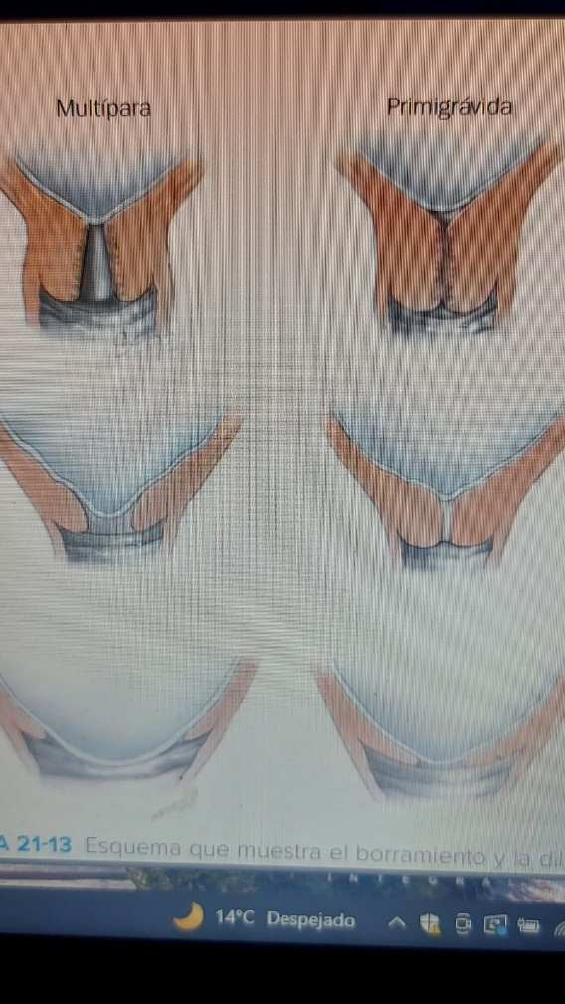

Slide 13
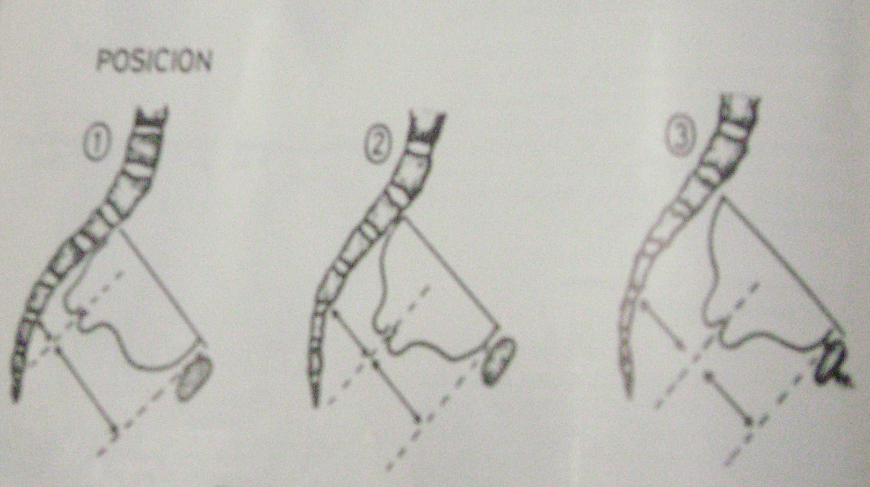
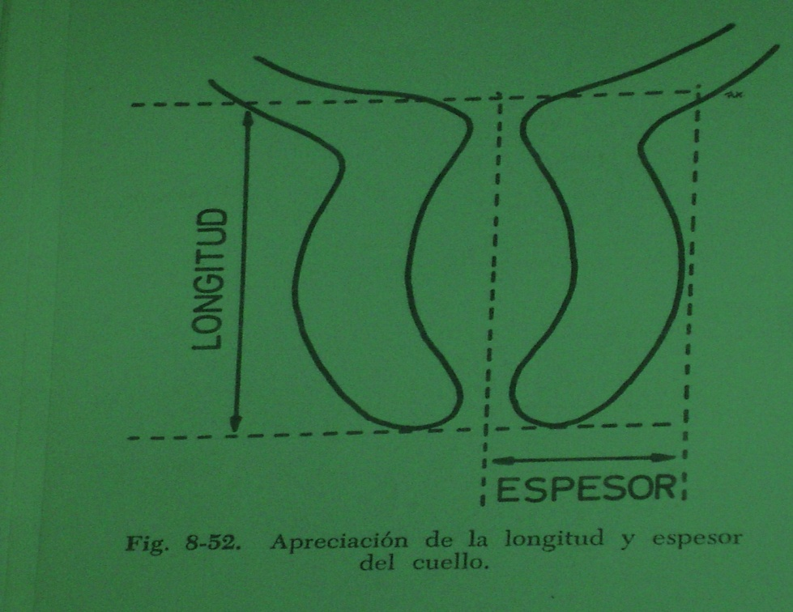
Fenómenos pasivos
Eliminación de tapón mucoso

Slide 14

Fase activa
El comienzo del parto clínico coincide con el inicio de la fase activa.
Comienza cuando la dilatación cervical ha alcanzado 2-3 cm con unas condiciones favorables para su inicio.
La velocidad de dilatación es muy variable según la paridad.
Nulípara la velocidad es de 1,2 cm/h
Multíparas entre 1,2-1,5 cm/h.
Dentro de este periodo se distinguen varias fases:
– Fase de aceleración; desde los 2 cm de dilatación hasta los 4 cm.
– Fase de máxima velocidad; desde los 4 cm a los 9 cm dilatación.
– Fase de desaceleración; desde los 9 cm hasta la dilatación completa.

Slide 15
Contracción (fenómeno activo)
El punto en que la contracción se hace dolorosa recibe el nombre de umbral de y depende de la sensibilidad individual de cada mujer.
La onda contráctil comienza en uno de los cuernos uterinos a nivel del ostium tubárico en condiciones normales y se propaga en dirección descendente al resto del órgano. Se ha comprobado la existencia
de un triple gradiente descendente, (comienza antes, es más intensa y dura más en el fondo que en el cuerpo que en el cuello).
• Gradiente de propagación : la contracción se propaga de arriba hacia abajo.
• Gradiente de intensidad: al ser más gruesa la pared en el fondo, es más intensa.
• Gradiente de duración: todo el miometrio se relaja simultáneamente, por tanto si la contracción se origina en el fondo, aquí es donde tendrá mayor duración

Slide 16
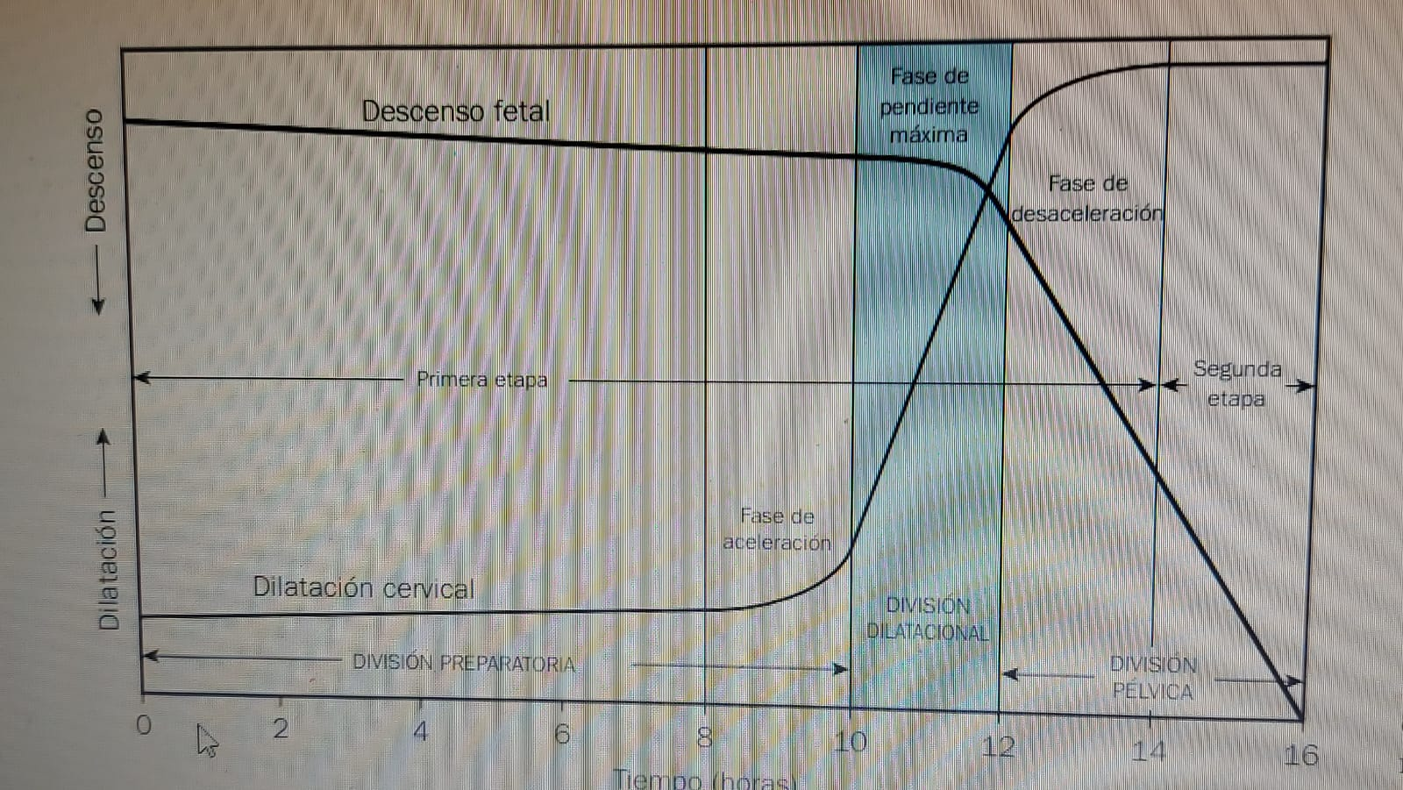

Slide 17
La conducta ante una evolución normal en el periodo de fase activa se basa en dos pilares fundamentales:
Uno es el control del estado materno y fetal así como de la dinámica uterina, y otro en la valoración de la progresión del parto teniendo en cuenta el estudio clínico de la pelvis materna, dilatación cervical, variedad de presentación la cabeza fetal y altura de la presentación en relación a los planos de Hodge, anotando de forma periódica estos datos en el …partograma……
Se recomienda intervenir en el curso espontáneo del parto sólo si se diagnostica una progresión inadecuada del descenso y/o la dilatación o si existe una sospecha de compromiso de la unidad feto-placentaria. Este se realizará fundamentalmente mediante:
1. Aceleración oxitócica.
2. Rotura artificial de membranas (RAM) si estaban intactas.

Slide 18
PERIODO EXPULSIVO
Desde la dilatación completa hasta la expulsión fetal al exterior.
Es la fase más espectacular y en la que el descenso de la cabeza fetal es más acelerada y llamativa, aunque ésta se inicia en la fase de dilatación.
La duración clínica aproximada de ese periodo es de
60 minutos en nulíparas…………. 30 minutos en multíparas.
Estos tiempos se duplican en caso analgesia en el parto, se consideran normales los tiempos de 2 horas de expulsivo en primigestas y de 1 hora en multíparas.

Slide 19
En esta fase se distinguen cuatro tiempos:
1. Encajamiento de la cabeza en el ES de la pelvis.
2. Descenso de la presentación
Por lo general el descenso comienza durante la fase de
máxima dilatación cervical
primíparas ……………….multíparas.
controles obstétricos 30 minutos………
3 Rotación interna y acomodación al E Inferior
4 Expulsión del feto.

Slide 20
Las contracciones partales producen un alargamiento del ovoide uterino a expensas del SUI y del cérvix, con una disminución concomitante de los diámetros horizontales.
Este cambio de forma tiene dos efectos, por un lado provoca la presión del eje fetal hacia la pelvis y por otro contribuye a la dilatación cervical.
Al ir progresando el primer período del parto (periodo de dilatación) el segmento uterino superior (segmento activo)
se impulsa el contenido del útero hacia el segmento uterino inferior (segmento pasivo)
junto al cérvix, cuyas fibras musculares lisas sabemos que sufren un progresivo alargamiento

Slide 21
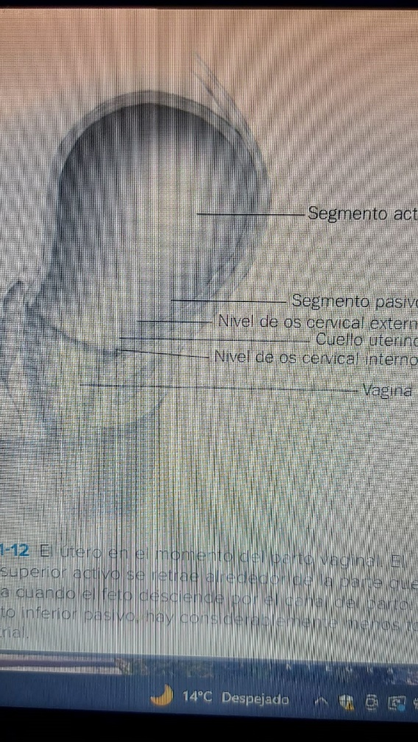

Slide 22
Del feto nos interesa desde el punto de vista mecánico,
el tamaño y la estática.
La cabeza fetal es la parte más importante, sobre todo por su tamaño. Es un ovoide con un armazón óseo, pero con cierta plasticidad, pues las suturas no están osificadas y en los vértices de unión de
los huesos planos se forman unas fontanelas no cubiertas aún de hueso.
Durante la expulsión de la cabeza fetal se producen fenómenos de acabalgamiento y de desalineamiento entre los huesos que conforman la bóveda craneal del feto.
En cuanto a la estática fetal: tenemos que considerar cuatro términos:
Actitud Situación Presentación Posición

Slide 23
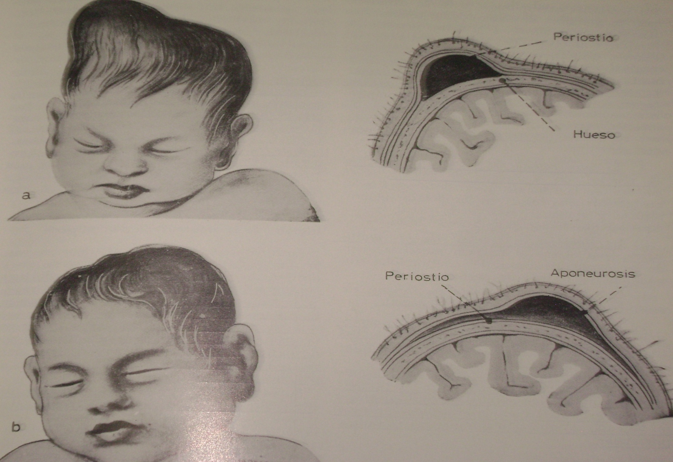
Fenómeno pasivo

